Slide 1


转向器及传动机构的拆装
Disassembly and assembly of steering gear and steering transmission mechanism
北方国际教育集团

Slide 2
目录
Contents
Part
01
Part
02
Part
02
拆卸工具
转向器及传动机构拆卸
转向器及传动机构安装
remover
Disassembly of steering gear and transmission mechanism
Installation of steering gear and transmission mechanism

Slide 3
Part
01
拆卸工具
Composition of steering control mechanism

Slide 4
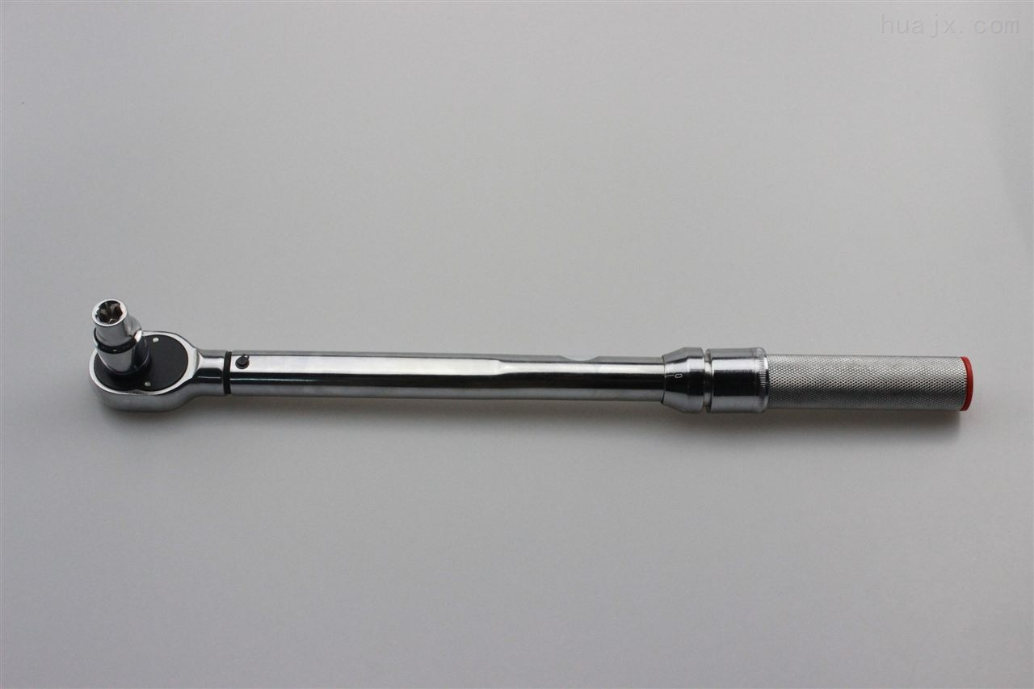
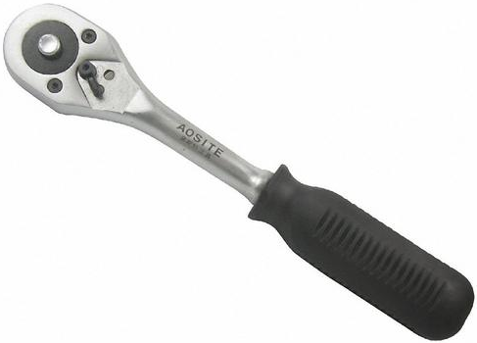

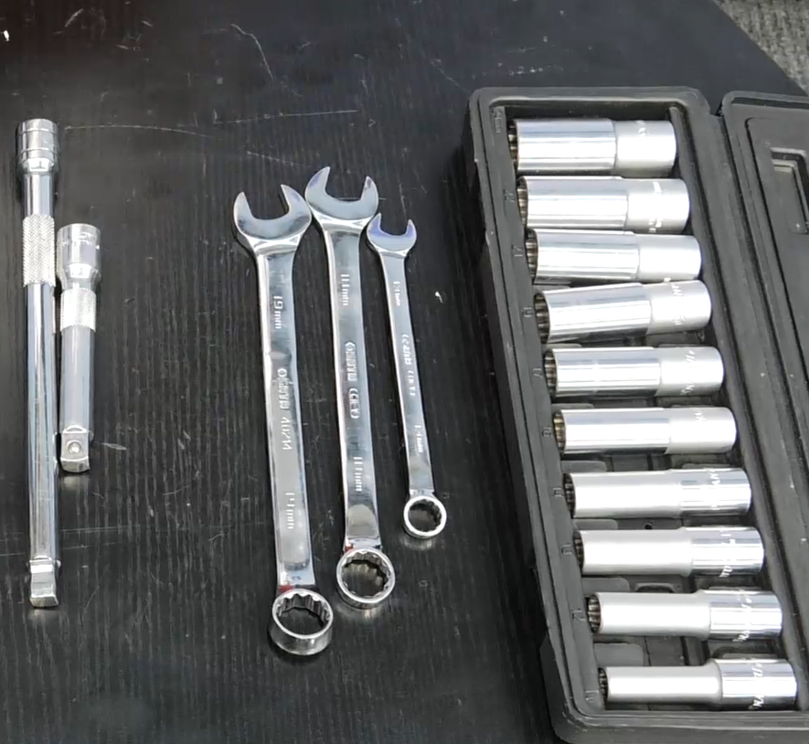
拆卸工具
需要用到的工具：
扭力扳手
棘轮扳手
记号笔
合适的接杆套头及扳手

Slide 5
Part
02
转向操纵机构拆装
Disassembly and assembly of steering control mechanism

Slide 6
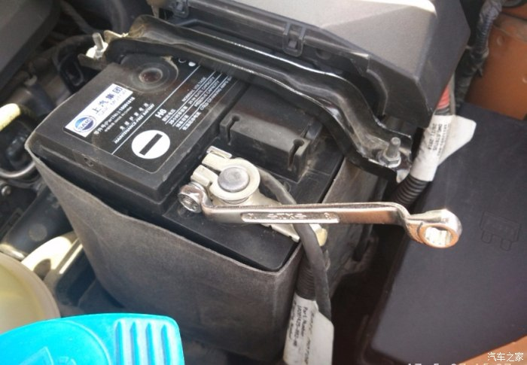
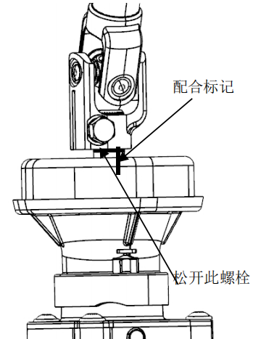
拆卸
1.断开蓄电池负极
打开引擎盖，使用10号扳手断开蓄电池负极
2. 转向操纵机构与转向器连接点脱离
找到转向操纵机构下万向节，上的固定螺栓拧下，然后把使用记号笔做标记，防止后续安装错误，最后在把它从转向器输入轴上拔下来

Slide 7
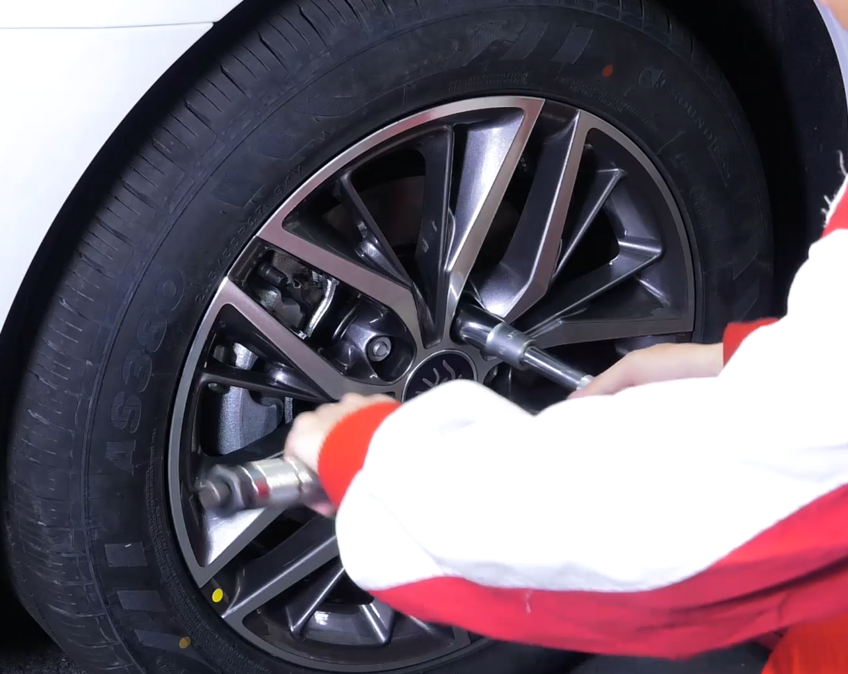
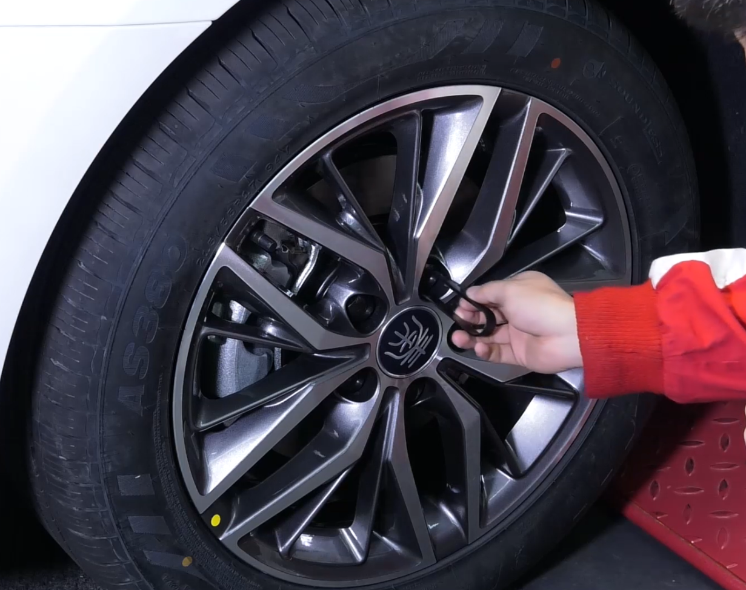
拆卸
3.前轮的拆卸
使用后备箱的带的夹子，把轮胎螺栓保护壳卸下，使用扭力扳手先给两个前轮固定螺母对角预松，再把车子升起，然后拧下固定螺母，卸下轮胎。

Slide 8
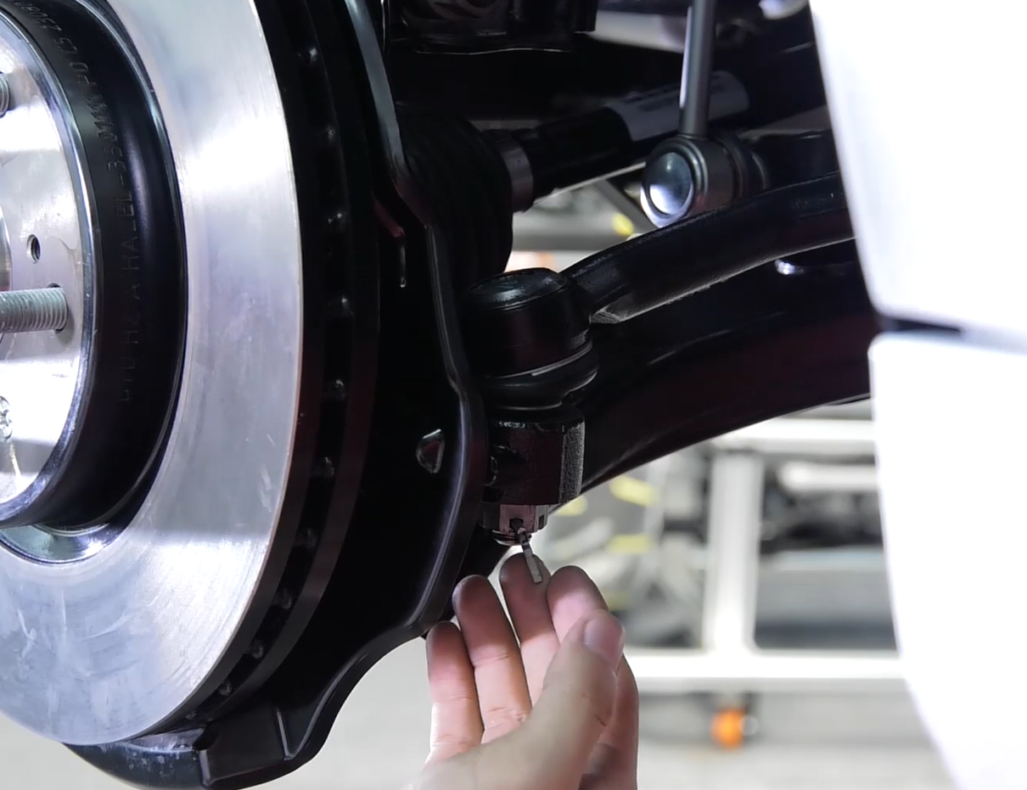
拆卸
4.分离两侧外拉杆总成与转向节的连接
先把外拉杆球头总成上的开口销掰直拔下，然后在把六角开槽螺母拧下来。再把转向节与外拉杆总成分离
右侧以同样的步骤拆下

Slide 9
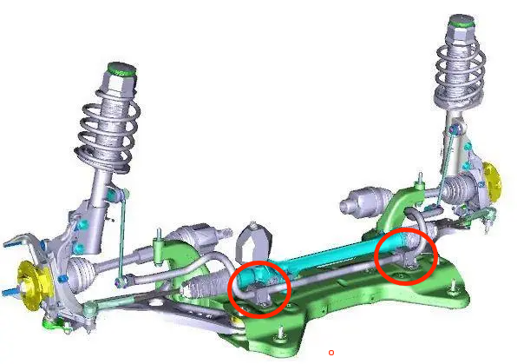
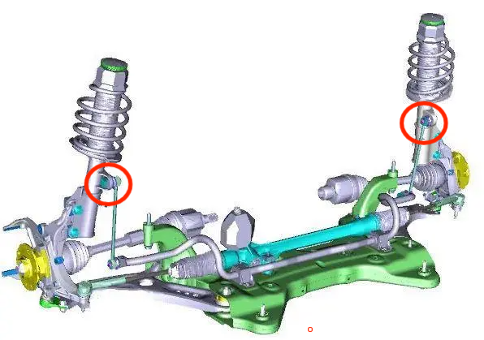
拆卸
5.把稳定横杆与前副车架分离
拆卸稳定横杆与前副车架固定螺栓，然后拆下稳定杆拉杆球头与减震器连接点，调到合适位置，防止影响后续转向器传动机构取下。

Slide 10
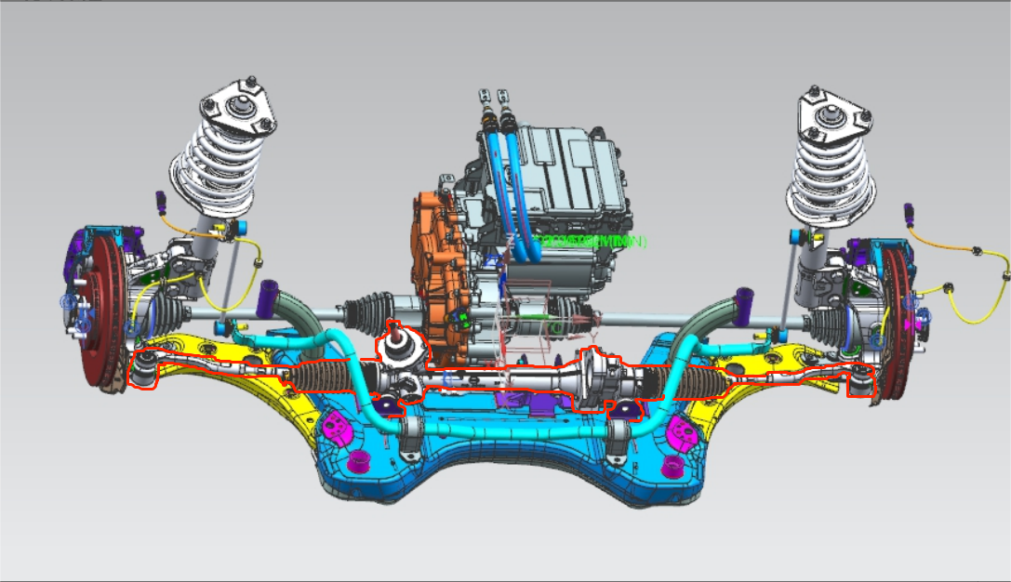
拆卸
6.把转向器及传动机构与前副车架固定点分离
拆卸转向器及传动机构与前副车架的固定螺栓

Slide 11
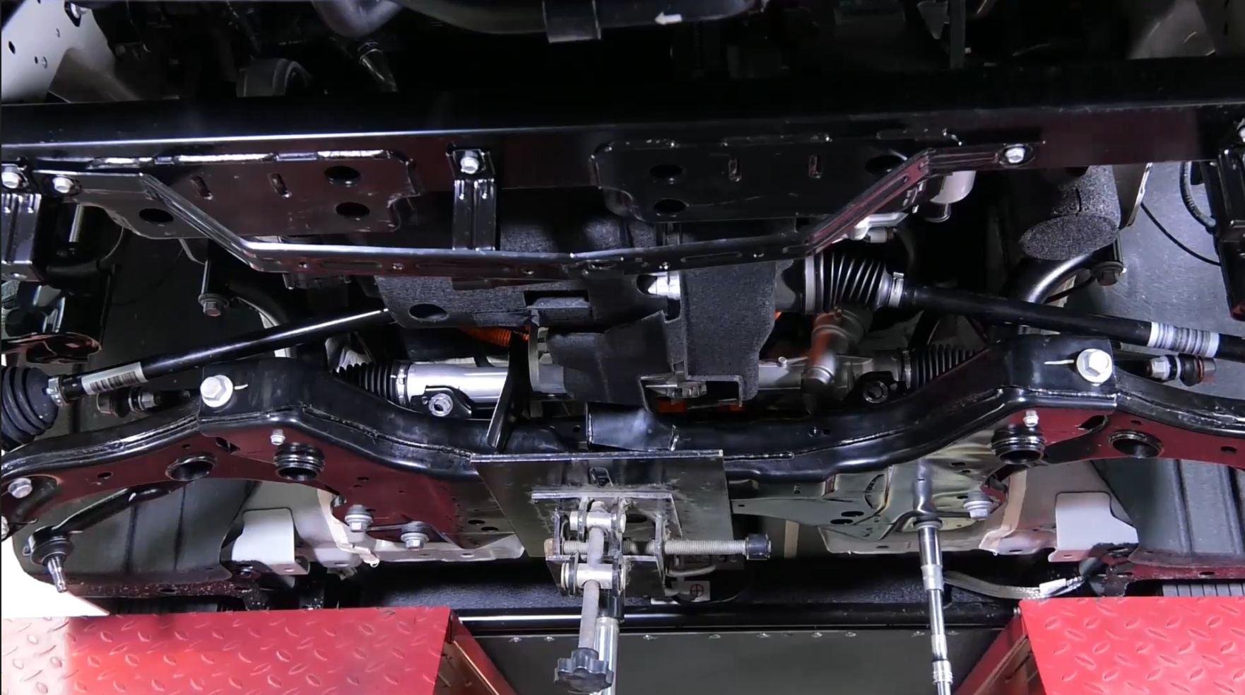
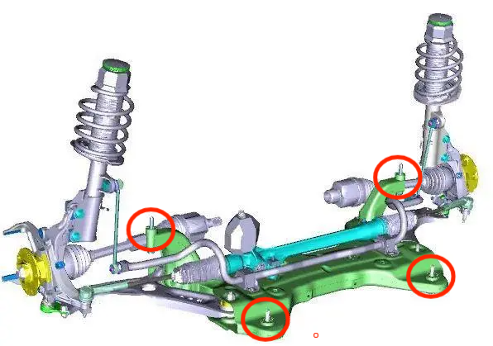
拆卸
7..前副车架下落到能把转向器横拉杆总成取出的位置
先使用平顶支撑架顶住前副车架，再拧松四个把副车架固定再车身上的螺栓，然后分多次拧松，但注意一定不要完全拧出，拧出一部分把前副车架下降一部分，直至能把转向器及传动机构从车内取下

Slide 12
Part
03
转向操纵机构安装
Installation of steering control mechanism

Slide 13
安装
2.前副车架的固定
1.转向器及横拉杆总成安装到车上
先使用平顶支架把，前副车架向上顶一部分，把四个螺栓拧入一部分，
然后再次调整转向器的位置，防止发泡胶出现扭转，倾斜等情况，
调整完后，把前幅车架顶到最上方，拧紧固定螺栓，最后再施加210牛米的力矩
把转向器及转向横拉杆总成以合适的角度位置装到前副车架上方，安装进去，调整好位置，使输入轴对准上方车身的孔洞。

Slide 14
安装
4.稳定横杆与前副车架固定
3.把转向器横拉杆总成固定在前副车架上
把四颗与前副车架固定螺栓拧上，然后再分别施加90±5N·m的力矩，然后把稳定杆拉杆球头与减震器连接
把转向器横拉杆总成与前副车架的固定螺栓安装上去
并且注意，螺栓要从后往前装，把螺母拧紧，并施加120牛米的力矩

Slide 15
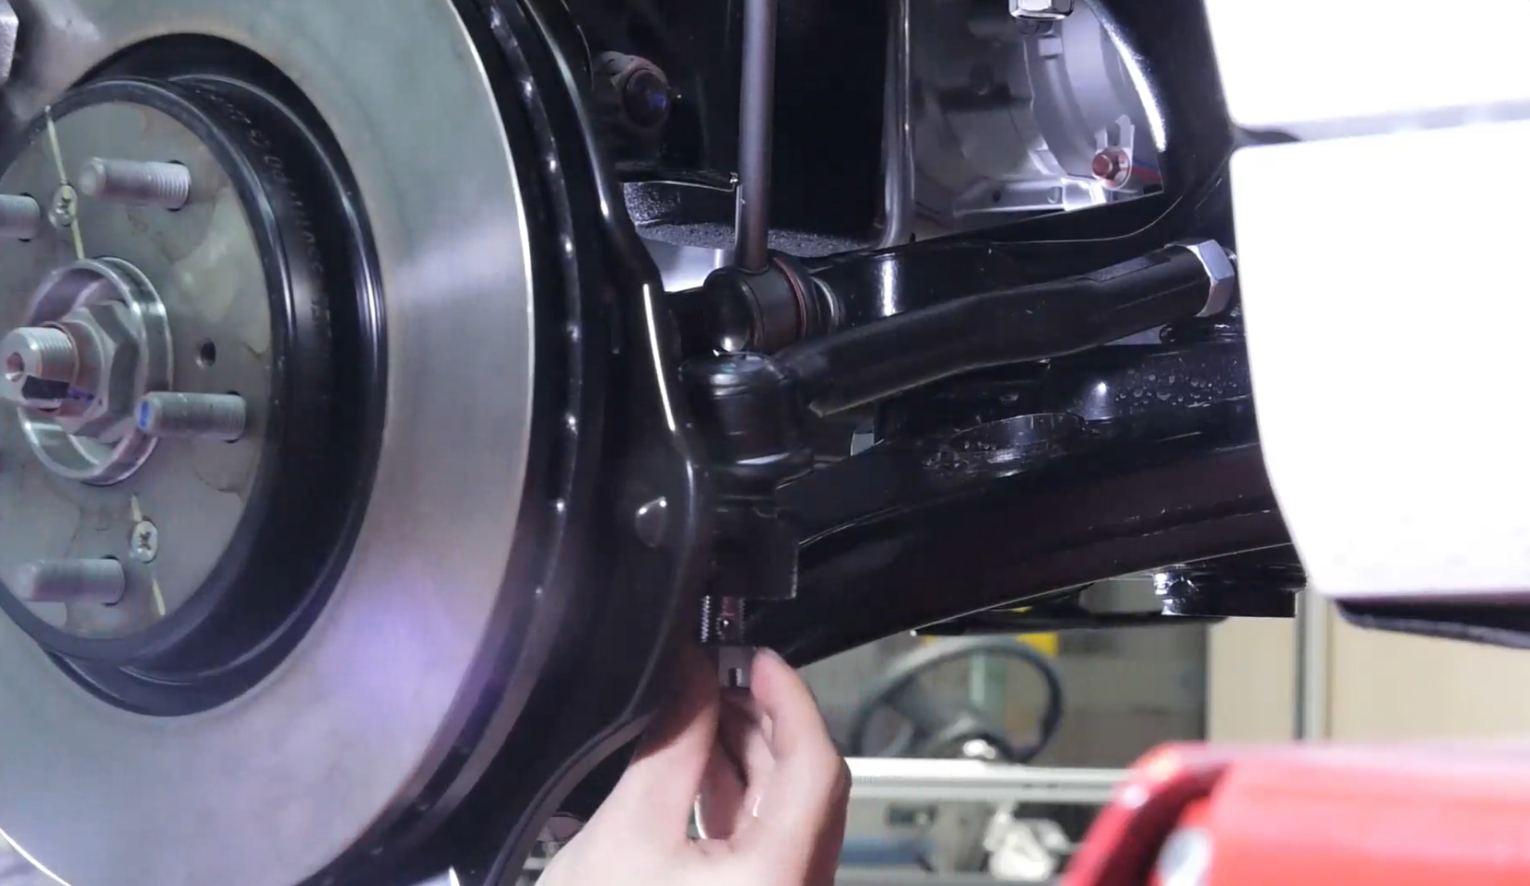
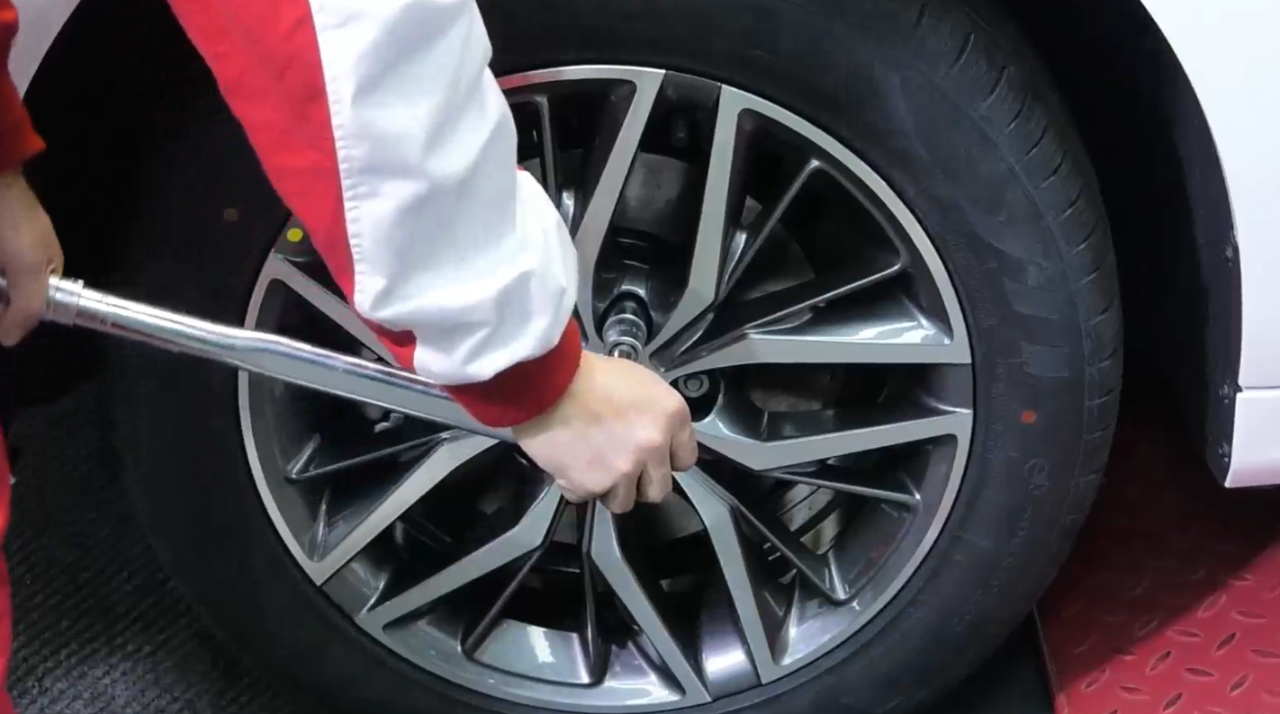
安装
5.转向外拉杆总成与转向节进行连接
转向外拉杆总成与转向节进行连接，球头安装到转向节对应螺孔内。然后拧上六角开槽螺母，然后施加50 N·m的力矩 ，并且小心如果开口销孔未对齐，将螺母拧紧到对应位置，然后把开口销安装进去，并掰弯。
6.轮胎的安装
先把左前轮安装上去，再把螺母对角拧紧，右前轮以同样的步骤进行安装，然后把车降下来，并施加120N·m的力矩，最后再把螺栓保护盖安装上去。

Slide 16
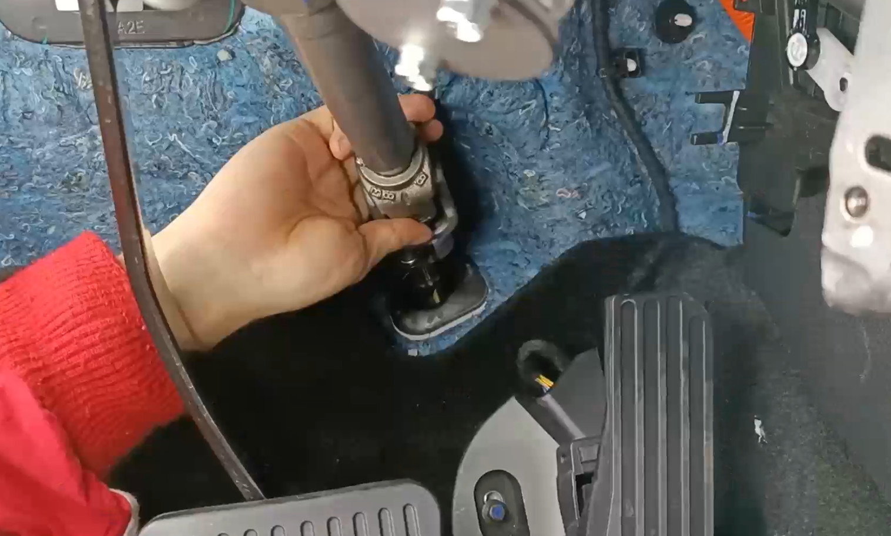
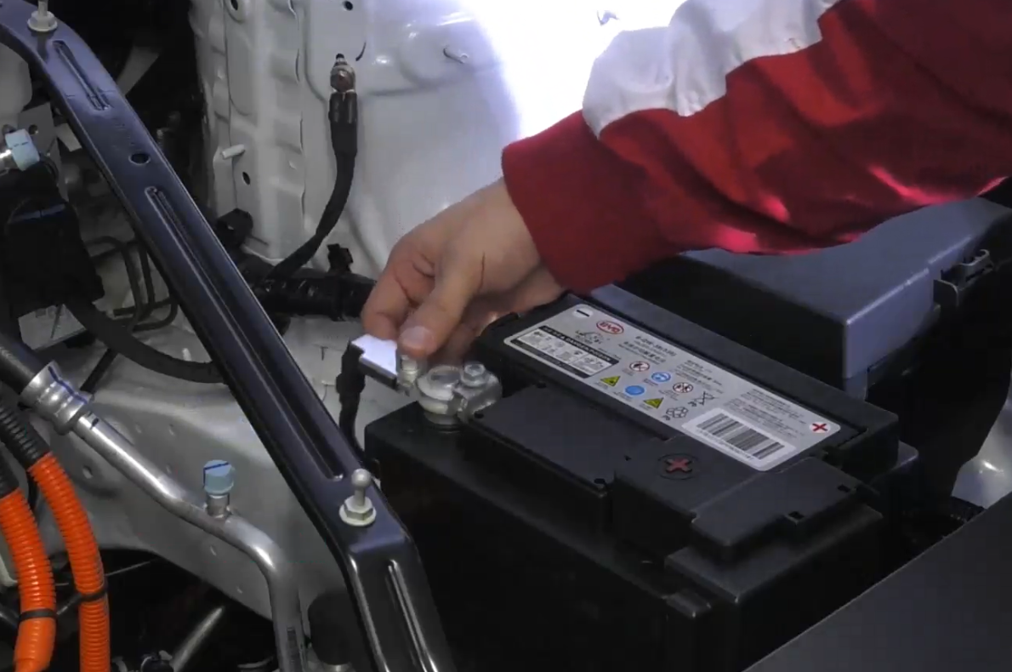
安装
7.转向操纵机构
与转向器连接
先把万向节安装到输入轴上，并注意并齿结构以及所作标记对齐，然后再把固定螺栓从光滑的一面安装进去拧紧，并施加60牛米的力矩。
8.连接蓄电池负极
打开引擎盖，蓄电池负极安装上去

Slide 17
谢谢观看！
Thank you for watching
北方国际教育集团

